Slide 1
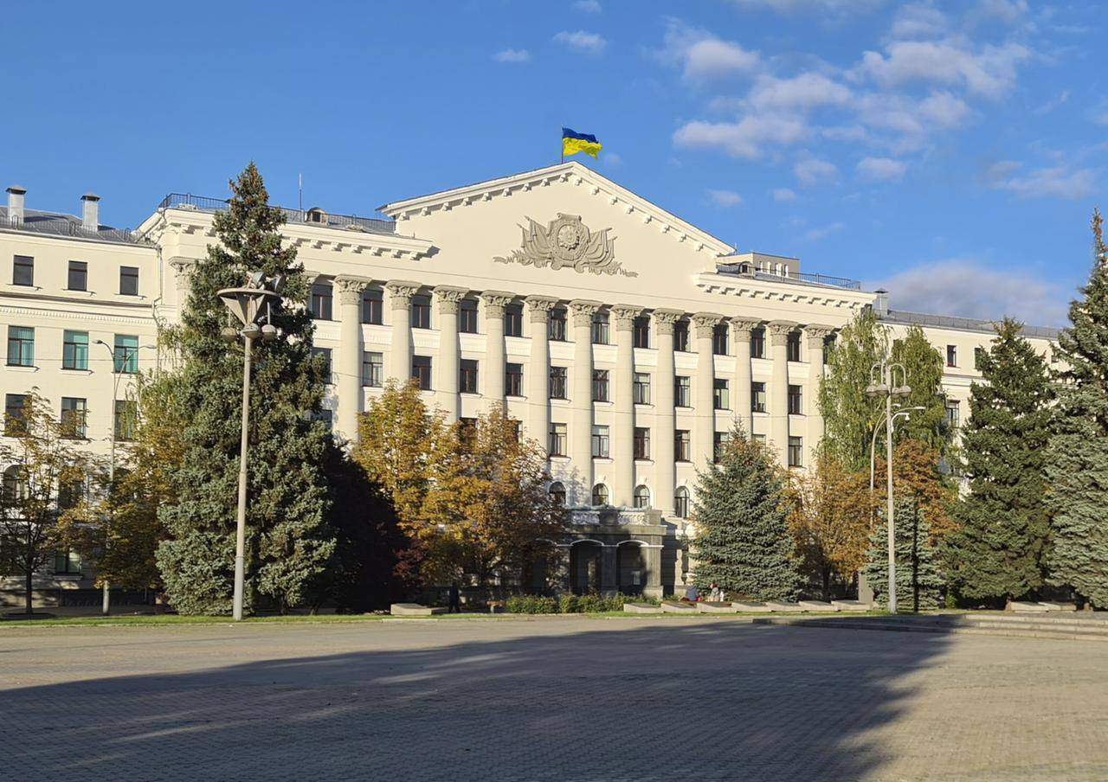
Національна академія внутрішніх справ Кафедра теорії держави та права

Slide 2
ТЕМА 11. ПРАВОВА ПОВЕДІНКА ОСОБИ
Практичне значення поняття «правової поведінки» є доволі комплексним, оскільки одночасно належить до філософії права, соціології та психології. Це особливий вид соціальної поведінки особистості або групи осіб відповідно до чинних у суспільстві норм права. Від рівня засвоєння поняття, ознак, видів правової поведінки залежить уміння особи правильно оцінювати практичну ситуацію та реалізовувати норми права

Slide 3
Основні терміни теми
Правомірна поведінка
Склад правомірної поведінки
Маргінальна поведінка
Об’єктивно протиправна поведінка
Юридичний склад правопорушення
Злочин
Проступок
Нормативна поведінка
Конформістська поведінка
Соціально-правова активність
Правомірна поведінка працівника поліції
Правопорушення
Зловживання правом
Звичайна правомірна поведінка
Правова поведінка

Slide 4
Навчальні питання теми
11.3 Поняття та види правопорушень
11.2 Поняття, ознаки та види правомірної поведінки
11.1 Поняття, ознаки та види правової поведінки

Slide 5
11.1 Поняття, ознаки та види правової поведінки
Правова поведінка – це соціально значима поведінка суб’єктів у формі дії або бездіяльності, яка контролюється їх свідомістю та волею, передбачена нормами права і тягне за собою певні юридичні наслідки гарантовані державою

Slide 6
Ознаки правової поведінки
Соціальна значимість
Виявляється зовні у формі дій чи бездіяльності
Має свідомо-вольовий характер
Правова регламентація
Гарантованість з боку держави
Спричиняє юридичні наслідки

Slide 7
Види правової поведінки
Залежно від кількості суб’єктів
індивідуальна
колективна
Відповідно до вимог норм права
правомірна
неправомірна

Slide 8
Залежно від характеру діяльності
дія
бездіяльність
За формою зовнішнього вияву
фізична
усна
письмова

Slide 9
З урахуванням соціального змісту та юридичної оцінки вчинку суб’єкта права
Правомірна поведінка
– це суспільно-необхідна, бажана і допустима з точки зору інтересів громадянського суспільства поведінка індивідуальних чи колективних суб’єктів, яка полягає в дотриманні (виконанні, використанні) норм права, що охороняються і гарантуються державою
– це особливий вид правової поведінки, що полягає у використанні суб’єктом права своїх прав у недозволені способи, що суперечать соціальному призначенню права, внаслідок чого завдаються збитки (шкода) окремій особі, суспільству, державі
Зловживання правом
Правопорушення
Об’єктивно протиправне діяння
– це протиправне соціально шкідливе діяння (дія або бездіяльність) особи, що не становить складу правопорушення, але здобуває негативне реагування держави у вигляді примусових заходів
– це суспільно небезпечне або шкідливе неправомірне (протиправне) винне діяння (дія або бездіяльність) деліктоздатної особи, яке спричиняє юридичну відповідальність

Slide 10
Склад правової поведінки
Суб’єкт
(фізична/юридична дієздатна особа )
Об’єкт
(явища на які спрямовані діяння)
Об’єктивна сторона
(безпосередні діяння, наслідки, причинно-наслідковий зв’язок
Суб’єктивна сторона
(внутрішнє ставлення суб’єкта до свого діяння та наслідків)

Slide 11
11.2 Поняття, ознаки та види правомірної поведінки
Правомірна поведінка – це вид правової поведінки, що характеризується соціальною корисністю або допустимістю, відповідає інтересам суспільств і держави та моделям можливої поведінки, зафіксованим в нормах права, має позитивні юридичні наслідки, гарантується з боку держави

Slide 12
Основні ознаки правомірної поведінки
соціально корисна
має свідомо вольовий характер
спричиняє юридичні наслідки
охороняється державою
відповідність поведінки нормам права

Slide 13
Правомірна поведінка містить завжди два моменти
інформаційний
поведінковий

Slide 14
Мотиви правомірної поведінки особи
переконаність у справедливості та корисності норм права
відповідальність перед суспільством і державою за вчинки
усвідомлення громадянського обов’язку
егоїстичний особистий інтерес
вчинення звичних для особи дій
прагнення діяти як усі
острах перед відповідальністю та інше

Slide 15
Методи впливу
переконання
правове виховання
профілактика правопорушень

Slide 16
Класифікація правомірної поведінки
За сферою суспільних відносин
економічні
соціальні
політичні
За зовнішньою формою вираження (об’єктивною стороною)
дія (діяльність)
бездіяльність
З точки зору фактичного змісту правовідносин
діяння, що спрямовані на використання суб’єктивних прав
діяння, що спрямовані на виконання юридичних обов’язків

Slide 17
Класифікація правомірної поведінки
За причинами вияву
поведінка, зумовлена внутрішніми причинами і потребами
поведінка, зумовлена зовнішніми обставинами
За ступенем активності процесу залучення особистості у правове регулювання
соціально-правова активність (активно правова поведінка, правова активність)
звична правомірна поведінка
конформістська поведінка
маргінальна поведінка
За характером правових приписів
соціально необхідна (належна)
соціально допустима (можлива)
бажана
небажана

Slide 18
За формально-юридичними ознаками
активна форма
використання
застосування
пасивна форма
додержання
виконання

Slide 19
За ставленням до юридичних наслідків, на які розраховує особа
За ставленням держави до правомірної поведінки
індивідуальні юридичні акти
юридичні вчинки
заохочувальна
допустима
схвалювальна

Slide 20
Правомірна поведінка працівників поліції – це сукупність вчинків, що відповідають нормам права, базуються на переконанні в необхідності їх захисту, відображає позитивне суб’єктивне ставлення працівників поліції до норм права, цінностей, що гарантовані державою та спрямовані на реалізацію потреб громадянського суспільства щодо охорони прав і свобод людини та громадянина

Slide 21
Основні напрями стимулювання правомірної поведінки працівників поліції
вдосконалення правотворчості у сфері правоохоронної діяльності (усунення протиріч і прогалин у правових актах, дотримання їх ієрархії)
створення і практичне впровадження системи необхідного матеріального і морального стимулювання діяльності працівників поліції з урахуванням характеру і особливостей виконуваних ними службових обов’язків
розробка державної програми протидії злочинам і корупції в правоохоронних органах
вдосконалення системи надання соціально-правових пільг працівникам поліції та членам їх сімей
організація і проведення на належному рівні правовиховної роботи з особовим складом
підвищення освітнього, культурного і професійного рівня підготовки працівників поліції
зміна системи оцінки діяльності поліції та посилення контролю за дотриманням законності в діяльності працівників поліції

Slide 22
11.3 Поняття та види правопорушень
Правопорушення – це винне, протиправне, суспільно-небезпечне чи суспільно-шкідливе діяння (дія чи бездіяльність) деліктоздатного суб’єкта, що тягне юридичну відповідальність

Slide 23
Правопорушення – це винне, протиправне, суспільно-небезпечне чи суспільно-шкідливе діяння (дія чи бездіяльність) деліктоздатного суб’єкта, що тягне юридичну відповідальність

Slide 24
Ознаки правопорушень
має протиправний, неправомірний, характер
виражається в поведінці
має свідомо вольовий характер
має суспільно шкідливий або суспільно небезпечний характер
є винним
є караним

Slide 25
Юридичний склад правопорушення – це система ознак правопорушення, необхідних і достатніх для застосування заходів юридичної відповідальності
1. Суб’єкт правопорушення
– це деліктоспроможна особа, яка скоїла правопорушення
індивідуальний суб’єкт
колективний суб’єкт
Вимоги суб’єкта правопорушення:
досягнення особою певного віку
осудність
Спеціальні ознаки суб’єкта (спеціальний суб’єкт)
громадянство
посадова особа
військовослужбовець
фах
особливо небезпечний рецидивіст
особа, що відбуває покарання у вигляді позбавлення волі
особа, що підлягає призову на строкову військову службу
працівник транспорту
член виборчої комісії
родинні відносини (батьки, діти)

Slide 26
Юридичний склад правопорушення (продовження)
3. Суб’єктивна сторона правопорушення
– це сукупність ознак, які характеризують суб’єктивне (внутрішнє) ставлення особи до свого діяння та його наслідків
Ознаки (елементи) суб’єктивної сторони:
вина (прямий, непрямій умисел, злочинна самовпевненість)
мотив
мета
4. Об’єктивна сторона правопорушення
– це сукупність зовнішніх ознак, що характеризують дане правопорушення, до яких належить:
діяння (у вигляді дії чи бездіяльності)
протиправність (формальний аспект)
наслідки діяння (змістовний аспект)
причинний зв’язок між діянням та наслідками, які воно спричиняє
місце, час, спосіб, засоби, обставини та ситуація скоєння правопорушення
2. Об’єкт правопорушення
– це певні блага чи соціальні цінності, на які посягає правопорушення
загальний об’єкт
родовий (видовий) об’єкт
безпосередній об’єкт

Slide 27
Залежно від того, чи пов’язується закінчення правопорушення з настанням суспільно небезпечних (шкідливих) наслідків діяння або ні, розрізняють:
правопорушення з формальним складом, для якого обов’язковою ознакою об’єктивної сторони є лише суспільно небезпечне(шкідливе) діяння
правопорушення з матеріальним складом, яке вважається закінченим з моменту настання зазначених в нормі суспільно небезпечних (шкідливих) наслідків

Slide 28
Класифікація правопорушень
За характером нормативно-правового припису
матеріальні
процесуальні
За ступенем суспільної небезпеки
проступки (шкідливі правопорушення)
злочини (небезпечні правопорушення)

Slide 29
Класифікація правопорушень
За галузями права
кримінальні
адміністративні
цивільні
трудові
фінансові
процесуальні та інші правопорушення
За сферою суспільних відносин
економічній
політичній
екологічній
соціально-побутовій
освітньо-навчальній та інших сферах

Slide 30
Класифікація правопорушень
За об’єктами посягання
злочини проти життя та здоров’я особи
злочини проти довкілля
злочини проти власності
адміністративні правопорушення, що посягають на громадський порядок і громадську безпеку
адміністративні правопорушення, що посягають на встановлений порядок управління та інші
За суб’єктами
вчинені фізичними особами
вчинені юридичними особами
вчинені державою

Slide 31
Проступок (провина, делікт) – це правопорушення, яке завдає шкоду особі, суспільству, державі, здійснюється у різних сферах суспільного життя, має різні об’єкти впливу та юридичні наслідки
Види проступків
конституційні
адміністративні
цивільно-правові
дисциплінарні
Правопорушення залежно від характеру цивільно-правового порушення
договірні
позадоговірні
процесуальні

Slide 32
Міжнародні правопорушення – дія або бездіяльність суб’єктів міжнародного права, що суперечать нормам і принципам міжнародного права або власним зобов’язанням і заподіюють шкоду іншому суб’єкту, групі суб’єктів міжнародного права або всьому міжнародному співтовариству
міжнародні злочини
міжнародні делікти
статусні правопорушення

Slide 33
Зловживання правом – це особливий вид правової поведінки, що полягає у використанні суб’єктом права своїх прав у недозволені способи, що суперечать соціальному призначенню права, внаслідок чого завдаються збитки (шкода) окремій особі, суспільству, державі
Ознаки зловживання правом
наявність в особи суб’єктивного права
діяльність, спрямована на здійснення цього права
використання цього права не за його соціальним призначенням, а з заподіянням шкоди суспільним або особистим інтересам
відсутність порушення конкретних юридичних заборон (тобто їх додержання) або невиконання обов’язків (тобто їх виконання)
встановлення факту зловживання правом компетентними правозастосовними органами
настання юридичних наслідків

Slide 34
Класифікація видів зловживання правом
За суб’єктами
фізичних осіб
державних службовців
юридичних осіб
За характером суб’єктивного права
зловживання індивідуальним правом
зловживання колективним правом
За суб’єктивною стороною
умисне
необережне

Slide 35
Класифікація видів зловживання правом (продовження)
За правовою кваліфікацією
правомірне (легальне) зловживання правом
аморальним
недоцільним
протиправне зловживання правом
За галузевою ознакою
у сфері конституційного права
у сфері цивільного права
у сфері сімейного права
За субординацією в правовому регулюванні
зловживання матеріальними правами
зловживання процесуальними правами

Slide 36
Об’єктивно протиправне діяння – протиправне соціально шкідливе діяння (дія або бездіяльність) особи, що не становить складу правопорушення, але здобуває негативне реагування держави у вигляді примусових заходів
Ознаки об’єктивно-протиправного діяння
суперечність нормам права
шкода, що наноситься правоохоронюваним інтересам
відсутність складу правопорушення (суб’єкта та/або суб’єктивної сторони)
негативна реакція з боку держави (примусове відшкодування шкоди, примусові заходи медичного характеру, примусові заходи виховного характеру)

Slide 37
Список використаних джерел
Загальна теорія держави і права : [підруч. для студ. юрид. вищих навч. закладів] / [М. В. Цвік, О. В. Петришин, Л. В. Авраменко та ін.] ; за ред. д-ра юрид. наук, проф., акад. АПрН України М. В. Цвіка, д-ра юрид. наук, проф., акад. АІІрН України О. В. Петришина. – Х. : Право, 2011. – 584 с.
Загальна теорія права : підруч. / [М. І. Козюбра, С. П. Погребняк, О. В. Цельєв та ін.] ; за заг. ред. М. І. Козюбри. – К. : Ваіте, 2015. – 392 с.
Теорія держави та права : навч. посіб. / В. П. Власенко та ін. / За заг. ред. С. Д. Гусарєва. Київ : 7БЦ, 2022. 472 с.
Теорія держави і права : підруч. / [Ю. А. Ведєрніков, І. А. Сердюк, О. М. Куракін та ін.] ; кер. авт. кол. канд. юрид. наук, проф. Ю. А. Ведєрніков. – Дніпропетровськ : Дніпроп. держ. ун-т внутр. справ, 2015. – С.159 – 160.
Теорія держави та права : підруч. / [Є. О. Гіда, Є. В. Білозьоров, А. М. Завальний та ін. ] ; за заг. ред. Є. О. Гіди. – К. : ФОП О. С. Ліпкан, 2011. – 576 с.

